Slide 1
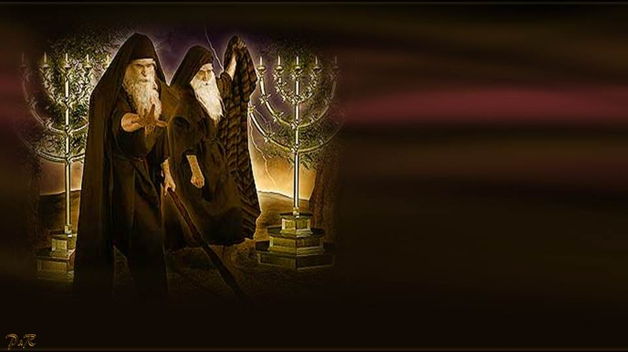
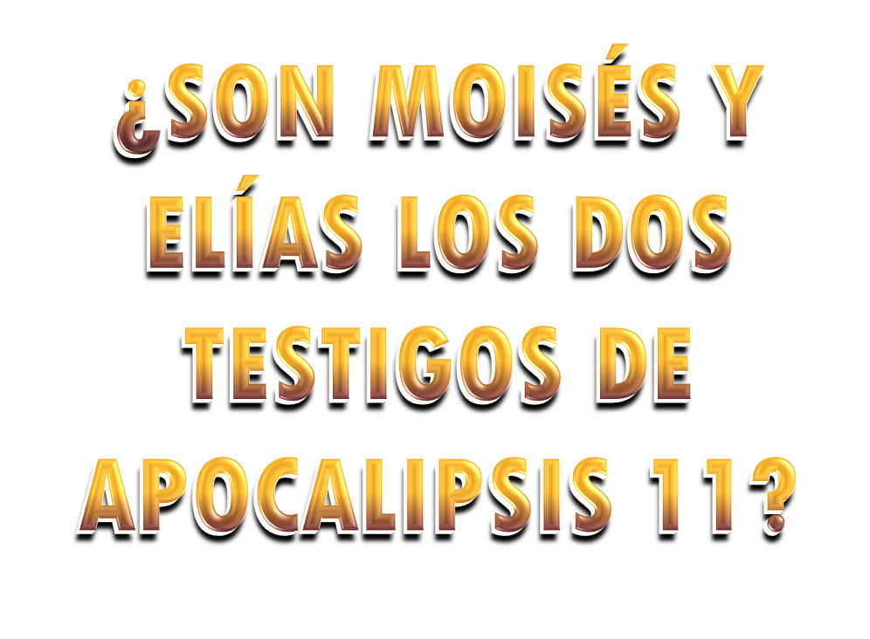
CON REPRODUCCIÓN
MANUAL Y MÚSICA

Slide 2
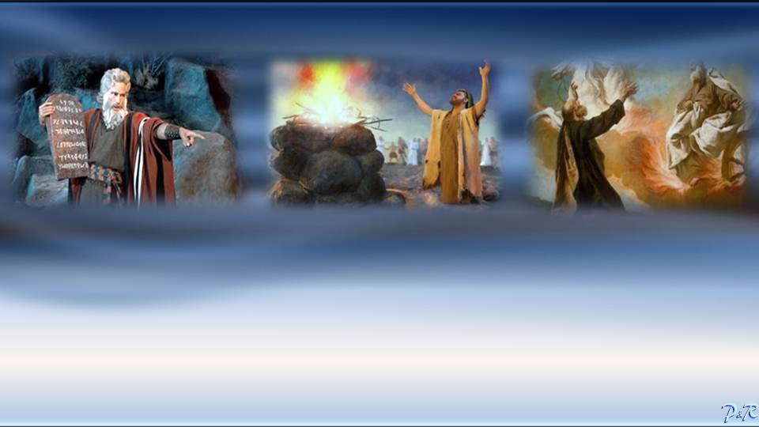
La Biblia no menciona de manera LITERAL a los dos testigos de Apocalipsis 11, sin embargo, los exégetas o eruditos bíblicos sostienen que los candidatos potenciales para ser los dos testigos de Apocalipsis 11, serían Moisés y Elías, o Enoc y Elías.

Slide 3
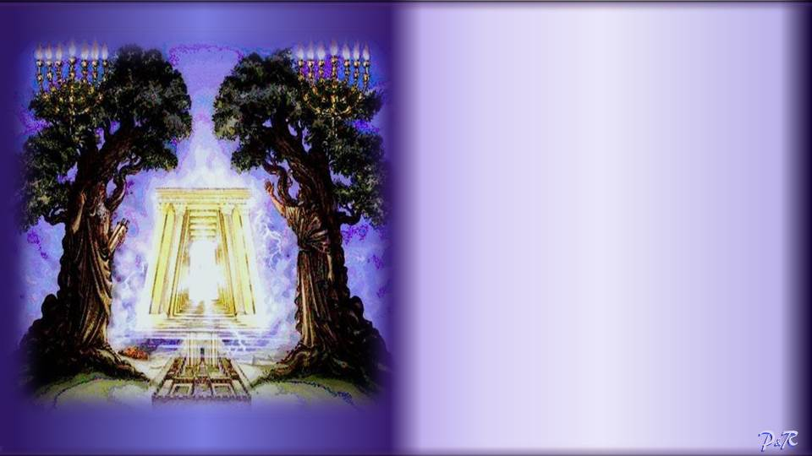
Apocalipsis 11:3-12 sentencia:
“Y daré a mis dos testigos que profeticen por mil doscientos sesenta días, vestidos de cilicio.
ESTOS TESTIGOS SON LOS DOS OLIVOS, y los dos candeleros que ESTÁN EN PIE DELANTE DEL DIOS de la tierra.
Si alguno quiere dañarlos, sale fuego de la boca de ellos, y devora a sus enemigos; y si alguno quiere hacerles daño, debe morir él de la misma manera.

Slide 4
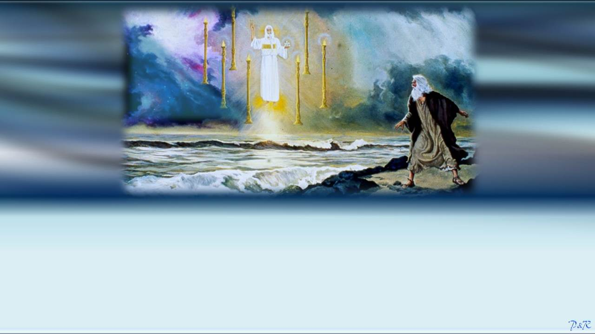
Estos tienen poder para cerrar el cielo, a fin de que no llueva en los días de su profecía; y tienen poder sobre las aguas para convertirlas en sangre, y para herir la tierra con toda plaga, cuantas veces quieran.
Cuando hayan acabado su testimonio, la bestia que sube del abismo hará guerra contra ellos, y los vencerá y los matará.
Y sus cadáveres estarán en la plaza de la grande ciudad que en sentido espiritual se llama Sodoma y Egipto, donde también nuestro Señor fue crucificado.

Slide 5
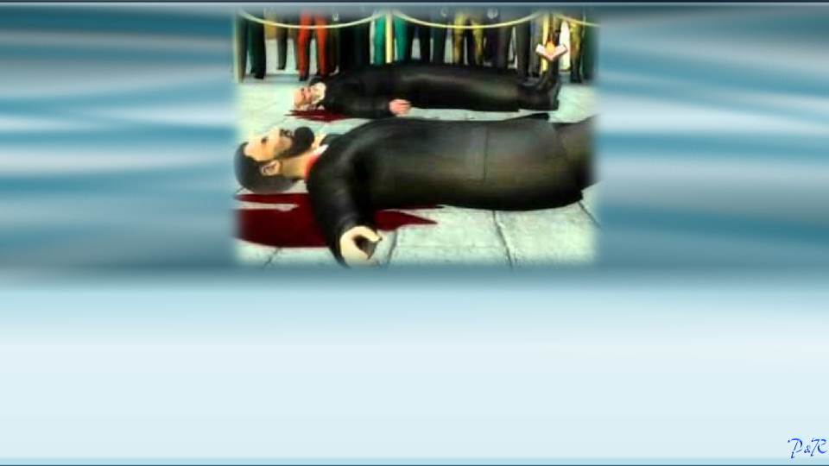
Y los de los pueblos, tribus, lenguas y naciones verán sus cadáveres por tres días y medio, y no permitirán que sean sepultados.
Y los moradores de la tierra se regocijarán sobre ellos y se alegrarán, y se enviarán regalos unos a otros; porque estos dos profetas habían atormentado a los moradores de la tierra.

Slide 6
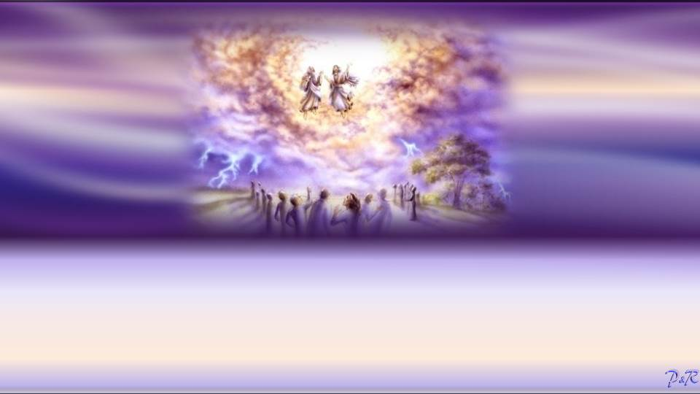
Pero después de tres días y medio entró en ellos el espíritu de vida enviado por Dios, y se levantaron sobre sus pies, y cayó gran temor sobre los que los vieron.
Y oyeron una gran voz del cielo, que les decía: Subid acá. Y subieron al cielo en una nube; y sus enemigos los vieron”.

Slide 7

El candelabro o menorah es un elemento sagrado que estaba en el templo judío dentro del Lugar Santo (Éxodo 25:31-40; Hebreos 9:2), el cual consta de 7 brazos. Dicho candelabro simboliza la LUZ ETERNA DE DIOS. El olivo simboliza la UNCIÓN poderosa del Espíritu Santo (Éxodo 29:7, 1ª Juan 2:27, 1º Samuel 16:13)…

Slide 8

A continuación, vamos a abordar el libro de Zacarías 4:11-14, que dice “Hablé más, y le dije: ¿Qué significan estos dos olivos a la derecha del candelabro y a su izquierda?
Hablé aún de nuevo, y le dije: ¿Qué significan las dos ramas de olivo que por medio de dos tubos de oro vierten de sí aceite como oro?

Slide 9
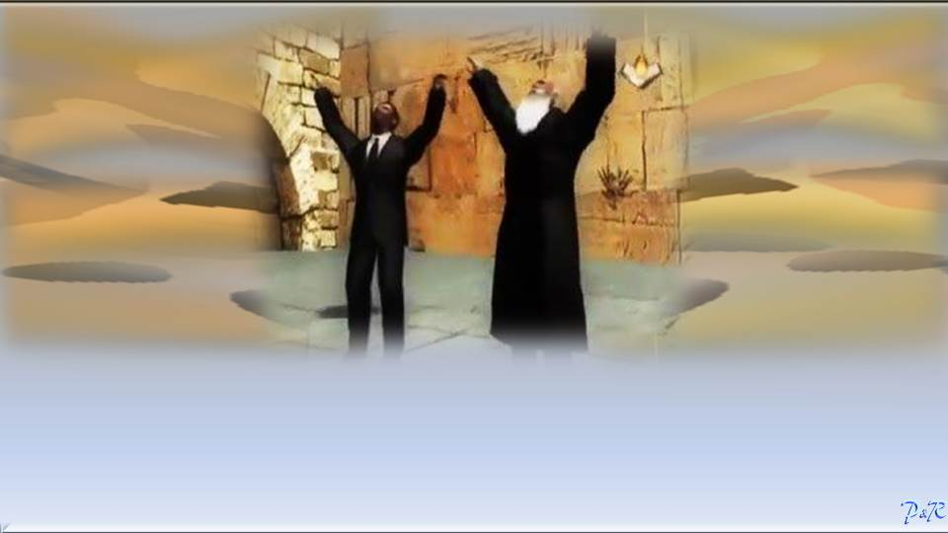
Y me respondió diciendo: ¿No sabes qué es esto? Y dije: Señor mío, no.
Y él dijo: ESTOS SON LOS DOS UNGIDOS que ESTÁN DELANTE DEL SEÑOR de toda la tierra”.

Slide 10
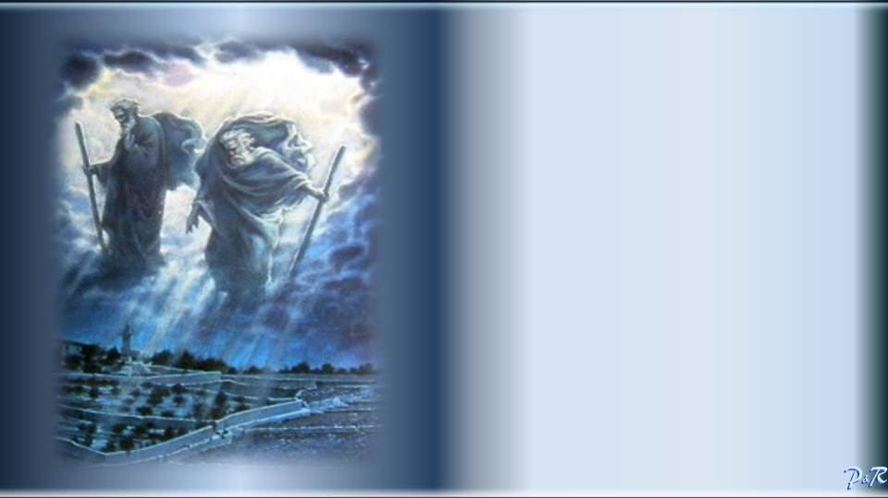
En primer lugar abordaremos el caso de Moisés y Elías como candidatos para que sean los dos testigos, y si es que ello constituye una VERDAD ABSOLUTA, que no se pueda refutar, ya que para muchos creyentes ellos serán los dos testigos.

Slide 11
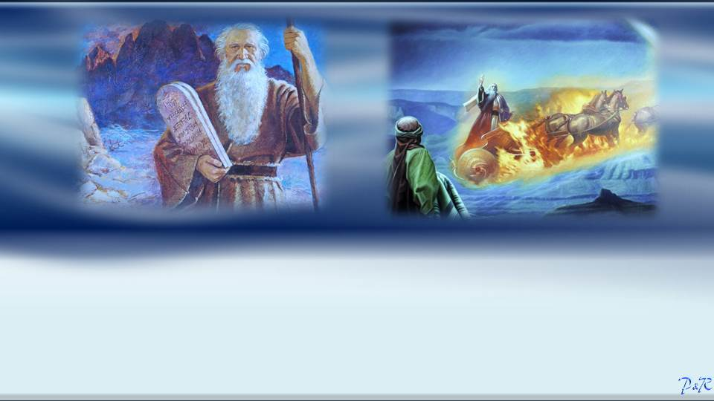
Como hemos podido leer, los dos testigos están delante de Dios, es decir, que están en su presencia.
Según Deuteronomio 34:1-7
1.- Moisés murió en la cumbre del Pisga (versículo 1)
2.- Murió en la tierra de Moab y el mismo Señor lo enterró y nadie conoce el lugar de su sepultura hasta hoy (versículos 5 y 6)
3.- En cambio Elías no conoció la muerte ya que fue llevado por Dios al cielo en unos carros de fuego, tal como dice 2ª Reyes 2:11.

Slide 12
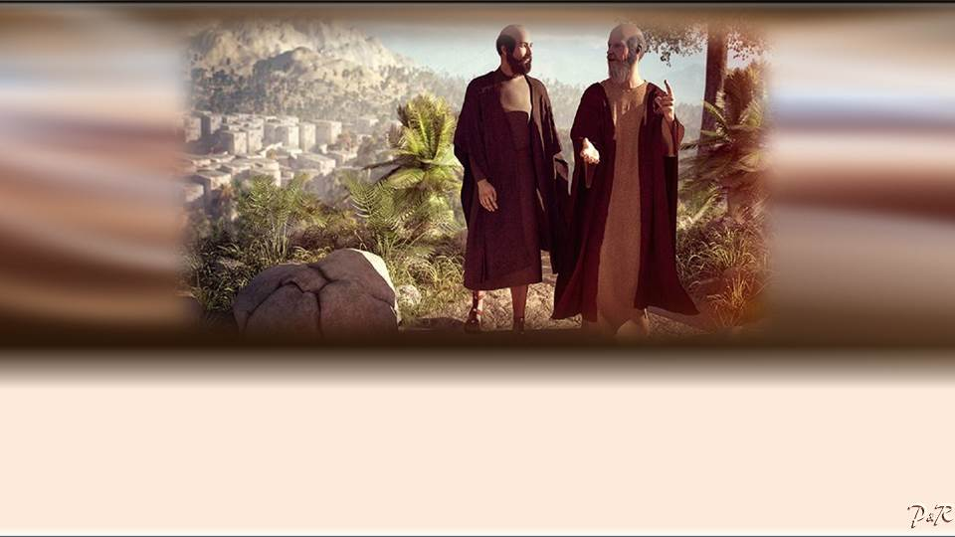
Sin embargo en 2ª Reyes 2:9 Eliseo le pide a Elías que antes que Dios se lo lleve al cielo, le conceda una doble porción de su espíritu; y en 2ª Reyes 2:15 la Escritura dice “Viéndole los hijos de los profetas que estaban en Jericó al otro lado, dijeron: El espíritu de Elías REPOSÓ SOBRE ELISEO. Y vinieron a recibirle, y se postraron delante de él”. Como hemos podido leer, el espíritu de Elías REPOSÓ sobre Eliseo.

Slide 13
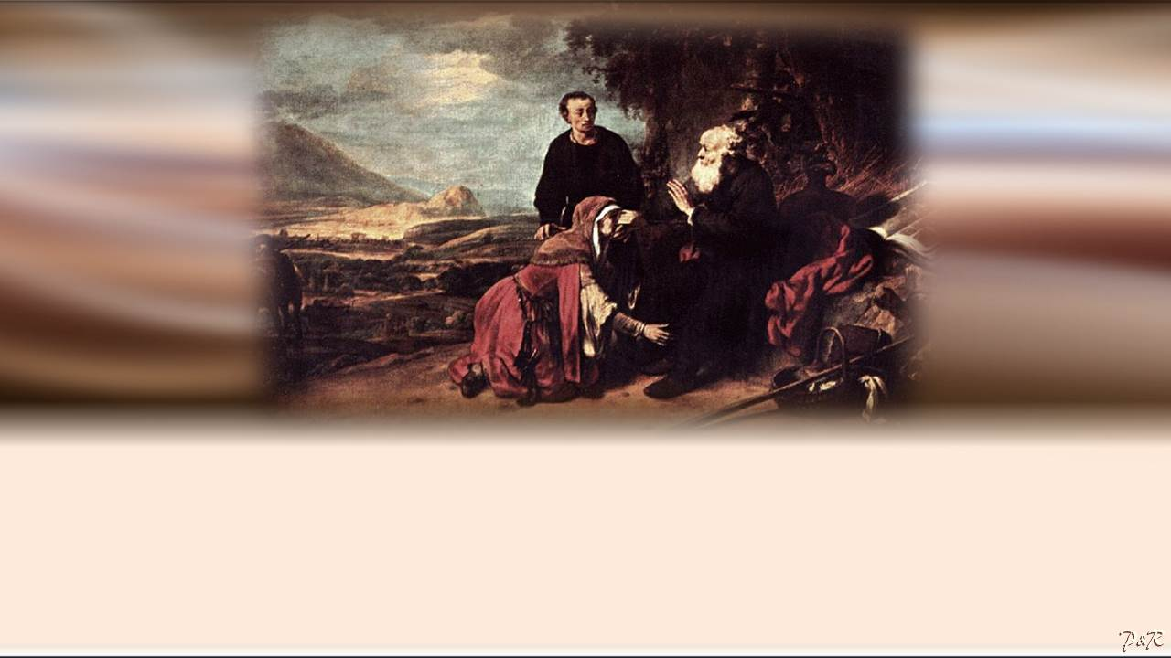
Haciendo un paréntesis, queremos aclarar que en el pasaje de 2ª Reyes 2:15, cuando los hijos de los profetas se postran ante Eliseo, éstos no lo hacían en señal de adoración e idolatría, sino que la costumbre o cultura de aquella época el postrarse ante una persona era sinónimo de RESPETO. De igual manera, en la actualidad hay culturas que en señal de RESPETO una persona se postra ante otra y no por eso está recibiendo adoración e idolatría, tal como sucede en nuestra cultura occidental donde esa conducta es abiertamente rechazada.

Slide 14
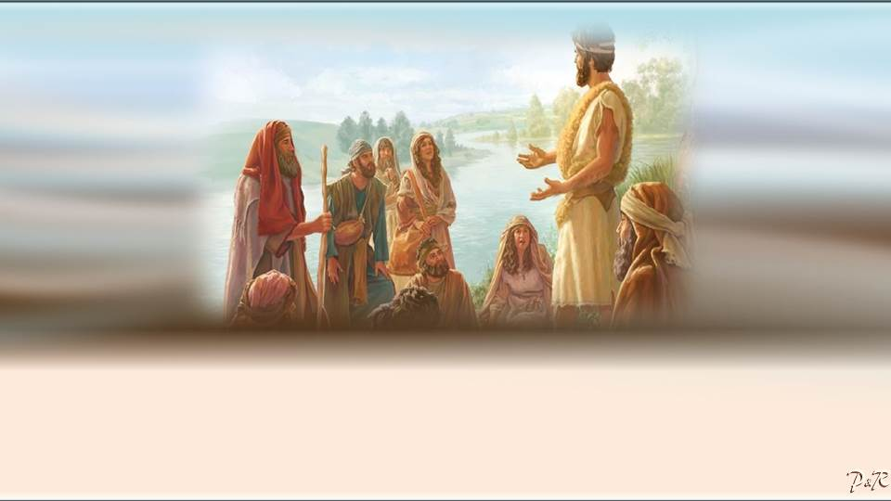
En la Biblia también se da cuenta que el espíritu de Elías reposó sobre Juan el Bautista y eso lo encontramos en Mateo 17:10-13 que textualmente sentencia:
“Entonces sus discípulos le preguntaron, diciendo: ¿Por qué, pues, dicen los escribas que es necesario que Elías venga primero?
RESPONDIENDO JESÚS, LES DIJO: A la verdad, Elías viene primero, y restaurará todas las cosas….

Slide 15
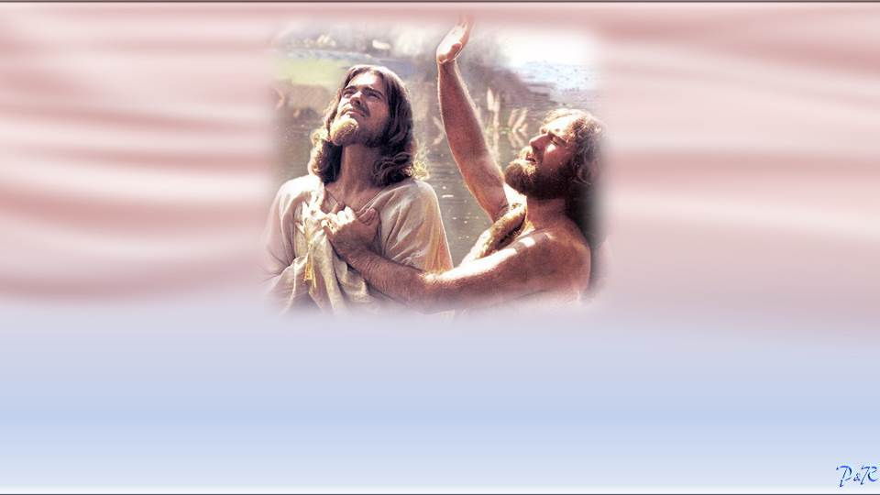
Mas os digo que Elías ya vino, y no le conocieron, sino que hicieron con él todo lo que quisieron; así también el Hijo del Hombre padecerá de ellos”.
ENTONCES LOS DISCÍPULOS COMPRENDIERON QUE LES HABÍA HABLADO DE JUAN EL BAUTISTA”.

Slide 16
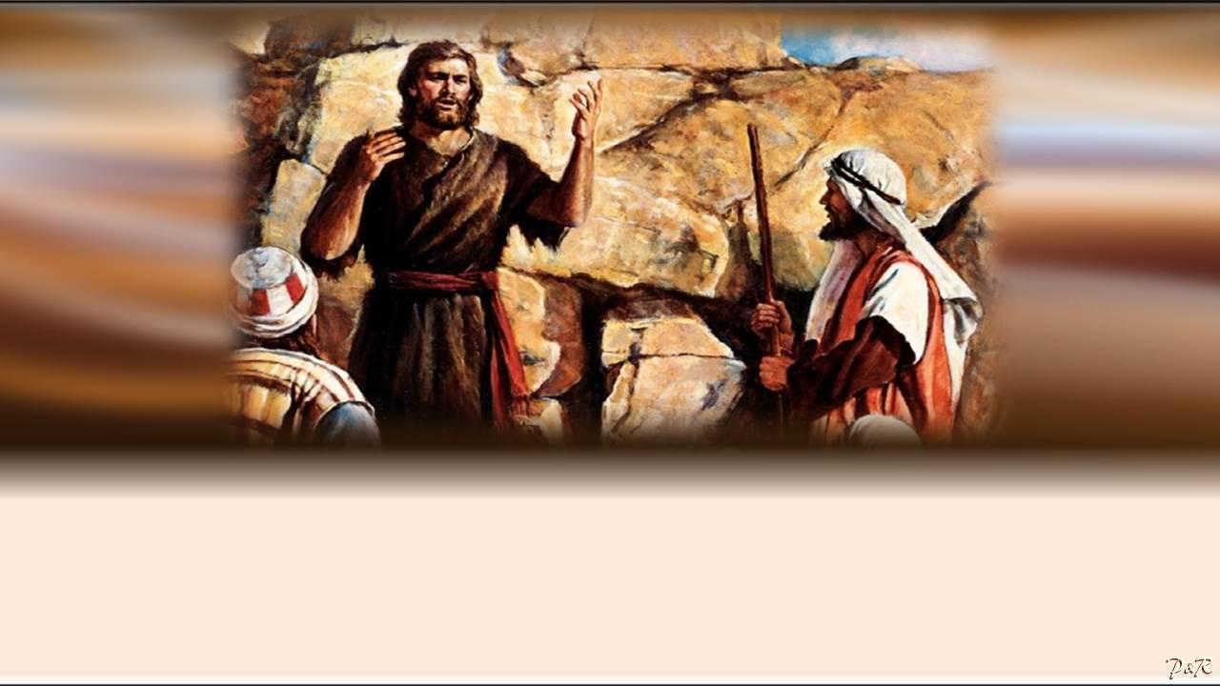
Hay que resaltar el hecho de que durante el ministerio de Juan el Bautista a pesar que tenía el espíritu de Elías, no hizo señales, tales como cerrar los cielos para que no haya lluvia, ni hizo descender fuego. Esto lo podemos corroborar en el evangelio de Juan 10:41-42, que dice:

Slide 17
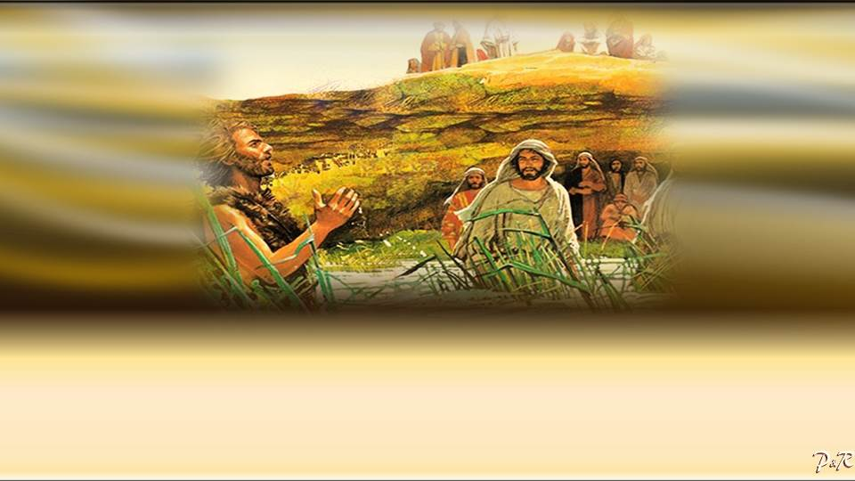
“Y muchos venían a él, y decían: Juan, a la verdad, ninguna señal hizo; pero todo lo que Juan dijo de éste [o sea, lo que dijo acerca de Jesucristo], era verdad. Y muchos creyeron en él allí”.
Más adelante volveremos a citar acerca de que el espíritu de Elías reposó en Eliseo y Juan el Bautista.

Slide 18
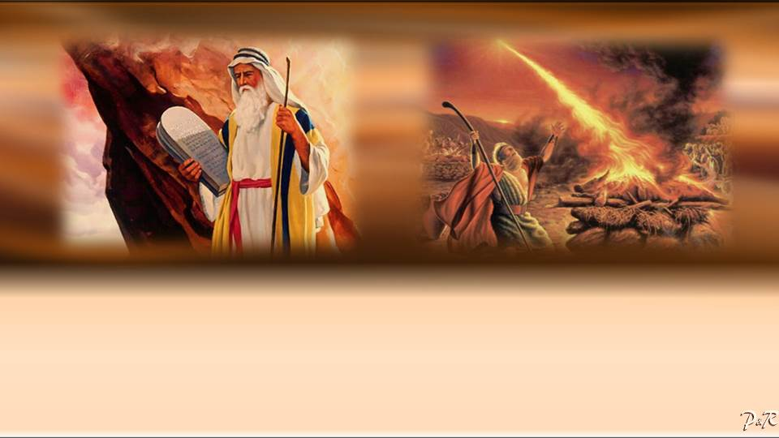
Por todo lo expuesto hasta aquí, se concluye que Moisés está en el cielo por muerte natural y Elías está allí porque fue ARREBATADO a la morada del Dios Vivo.
En la interpretación acerca de que Elías y Moisés sean los dos testigos, ENCONTRAMOS UN GRAN PROBLEMA en el caso de Moisés, ya que ÉL MURIÓ y la Biblia dice en Hebreos 9:27 "Y de la manera que está establecido para los hombres que mueran una sola vez y después de esto el juicio".

Slide 19
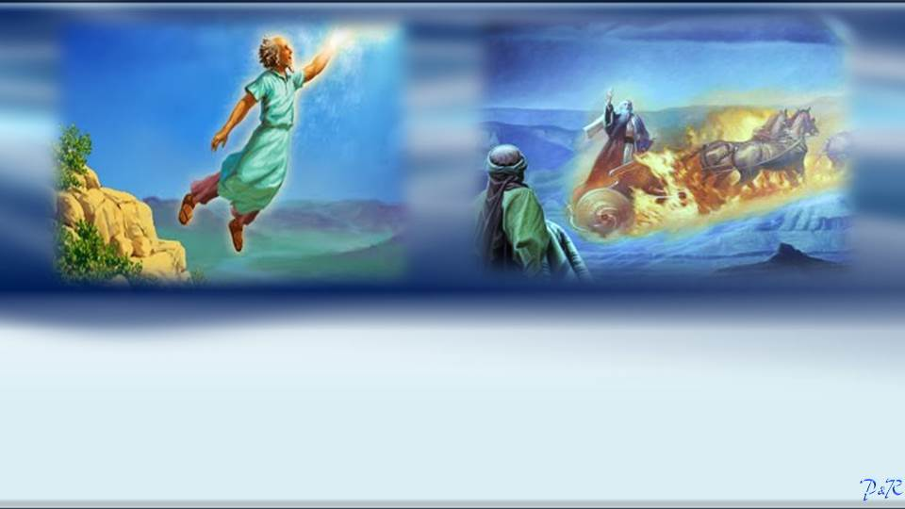
En ese sentido, la Biblia sostiene que los únicos que no murieron fueron Enoc Y Elías, y también da a entender que en el ARREBATAMIENTO (según 1ª Tesalonicenses 4:13-18 y 1ª Corintios 15:50-53), muchos creyentes que estarán vivos hasta ese acontecimiento y que estén como las vírgenes prudentes serán arrebatados al cielo, sin conocer la muerte, con CUERPOS INCORRUPTIBLES O TRANSFORMADOS.

Slide 20
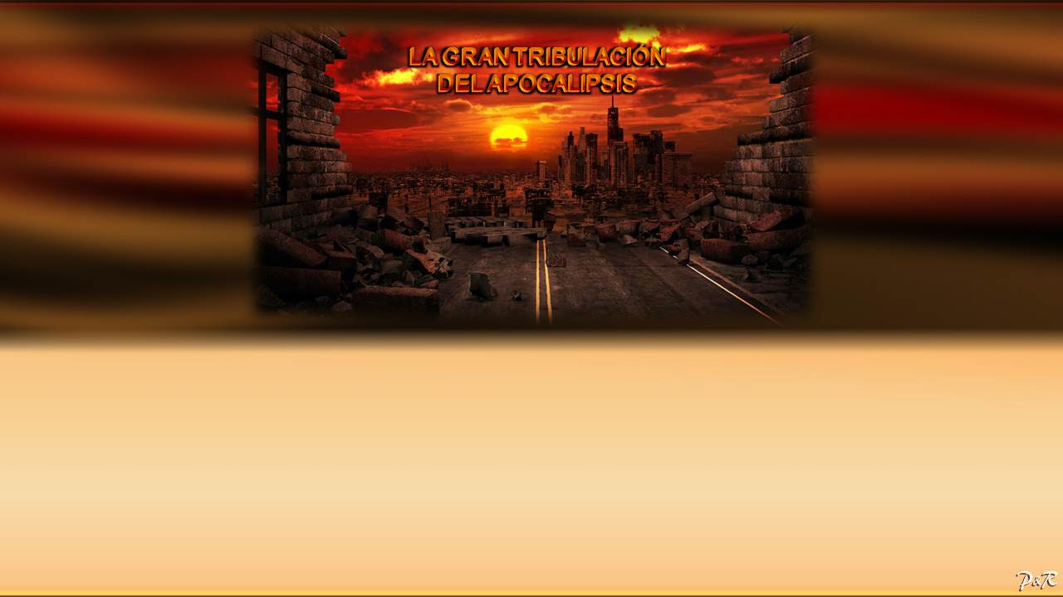
Luego viene la Tribulación de 7 años y es allí cuando se manifiesta el ministerio de los dos testigos, y como volvemos a repetir, los únicos que no murieron fueron Enoc y Elías, y como la escritura dice que los hombres mueren una sola vez y después viene el juicio... es por eso que la otra interpretación bíblica que sostienen los eruditos (que tampoco puede decirse que sea la verdad absoluta) sería que Elías y Enoc TENDRÍAN QUE REGRESAR A LA TIERRA para ser asesinados a manos del Anticristo y así dar CUMPLIMIENTO A LA ESCRITURA de Hebreos 9:27, que nos dice que todo hombre muere una sola vez y luego viene el juicio.

Slide 21
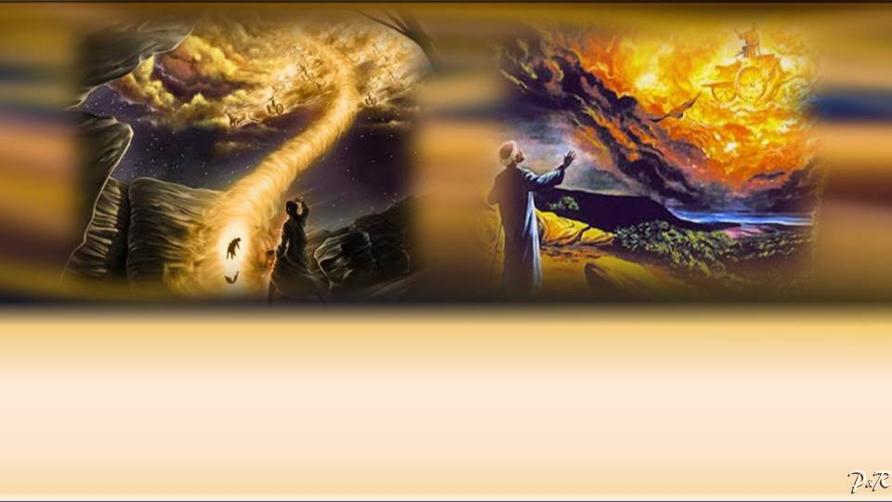
Sin embargo, esta segunda interpretación o exégesis bíblica de los eruditos tiene OTRO GRAN PROBLEMA, que a continuación se desarrollará.
Cuando Enoc y Elías fueron ARREBETADOS AL CIELO estando biológicamente vivos ¿tuvieron que ser transformados sus cuerpos terrenales en cuerpos espirituales incorruptibles?

Slide 22
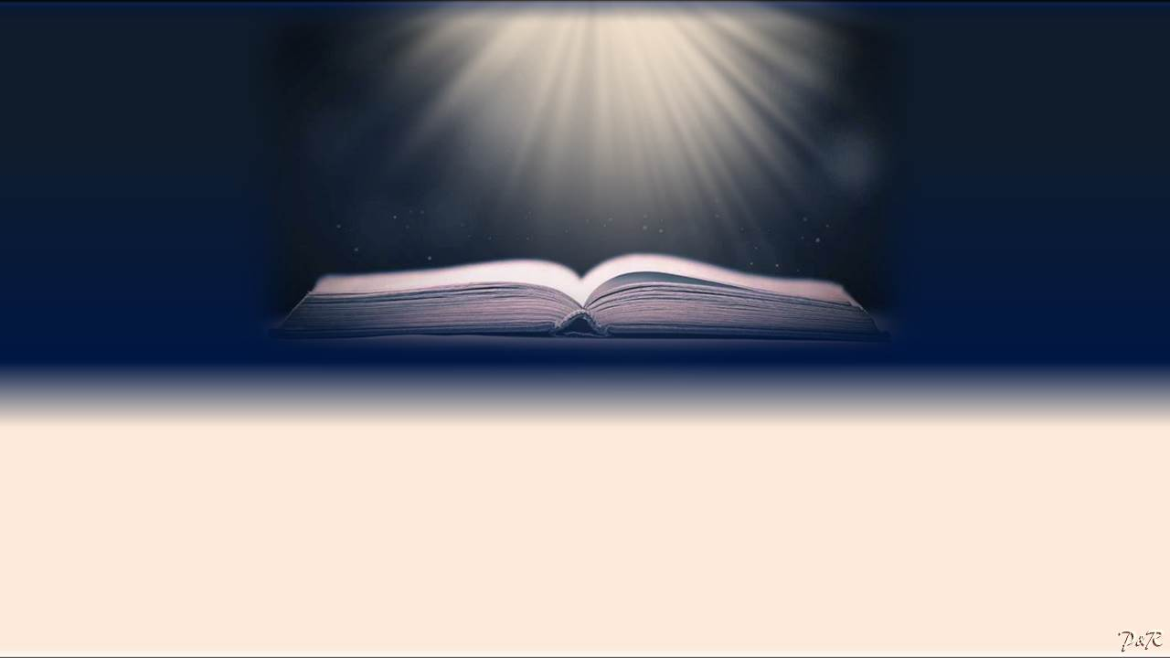
Dejemos que responda la Biblia. Escrito está en 1ª Corintios 15:50 “Pero esto digo, hermanos: que la carne y la sangre no pueden heredar el reino de Dios, ni la corrupción hereda la incorrupción”.
Y en 1ª Corintios 15:40 “Y hay cuerpos celestiales, y cuerpos terrenales; pero una es la gloria de los celestiales, y otra la de los terrenales”.

Slide 23
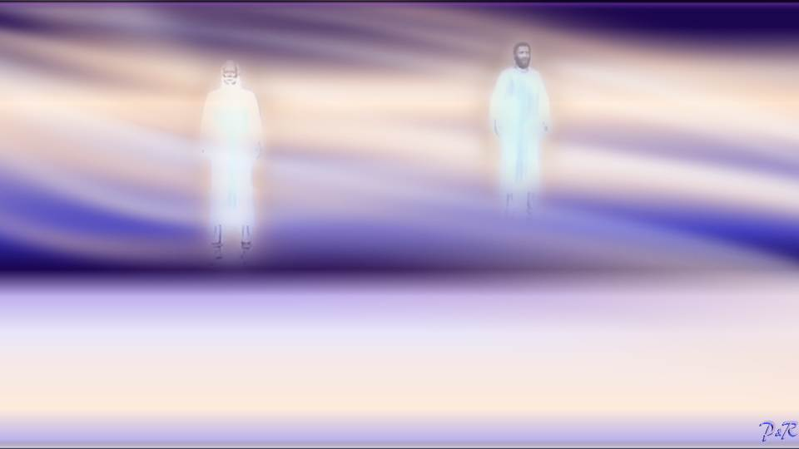
Es evidente que tanto Enoc y Elías fueron arrebatados al cielo con cuerpos glorificados o transformados, de lo contrario, si eso no hubiera ocurrido, sus cuerpos terrenales no hubieran soportado estar en la presencia de Dios y hubieran quedado muertos en el acto, tal como sostiene las escrituras en
Éxodo 33:20 y 2ª Samuel 6:6-7.

Slide 24
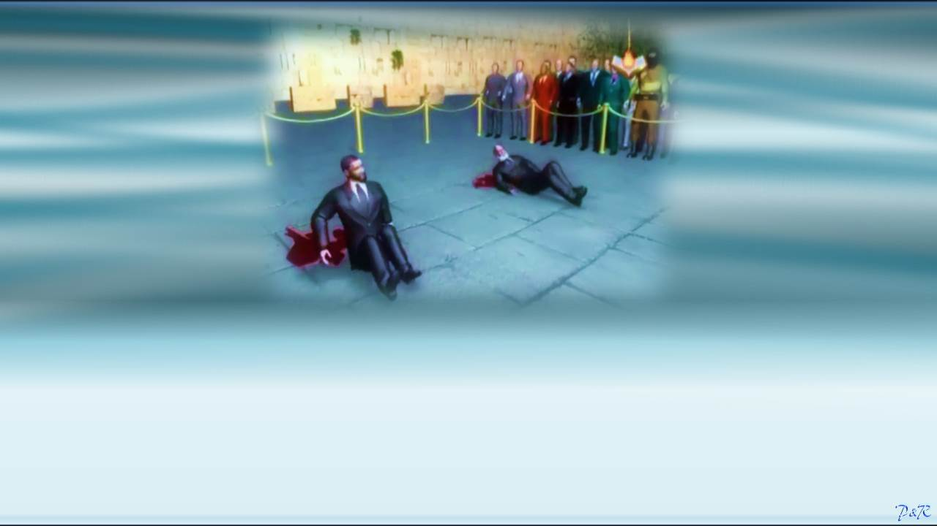
Como dijimos anteriormente HAY UN GRAN PROBLEMA con la interpretación exegética de los eruditos de que los dos testigos sean Enoc y Elías, porque Apocalipsis 11:7-8, dice que el Anticristo los asesinará y sus cuerpos serán exhibidos públicamente sin ser enterrados en el lugar donde fue crucificado Jesucristo, es decir, en Jerusalén, y pasados 3 días y medio serán resucitados por Dios.

Slide 25

Si Enoc y Elías fueran los dos testigos que regresarían del cielo con un cuerpo glorificado e incorruptible ¿Tiene sentido que ellos vayan a morir a manos del Anticristo teniendo un cuerpo incorruptible y eterno? Pues es imposible que Elías y Enoc puedan morir a manos del Anticristo ya que tienen un cuerpo inmortal. Es evidente que esta posición de que Elías y Enoc sean los dos testigos de Apocalipsis 11, PIERDE FUERZA y tampoco puede ser considerada como una interpretación que tenga la VERDAD ABSOLUTA.

Slide 26

Alguien podría argumentar que Elías y Enoc podrían regresar a la Tierra teniendo el mismo tipo de nacimiento que Jesucristo, es decir, que el Espíritu Santo podría hacerlos nacer nuevamente en el vientre de una mujer, lo cual implicaría que ellos tendrían que nacer sin pecado y eso mis amados es anti bíblico, porque estaría violando lo que dice la Biblia en Romanos 3:23 que sentencia, “Por cuanto todos los hombres pecaron y están destituidos de la Gloria de Dios”. Solo Jesucristo fue concebido sin pecado y ningún ser humano puede tener semejante concepción libre del pecado adánico.

Slide 27
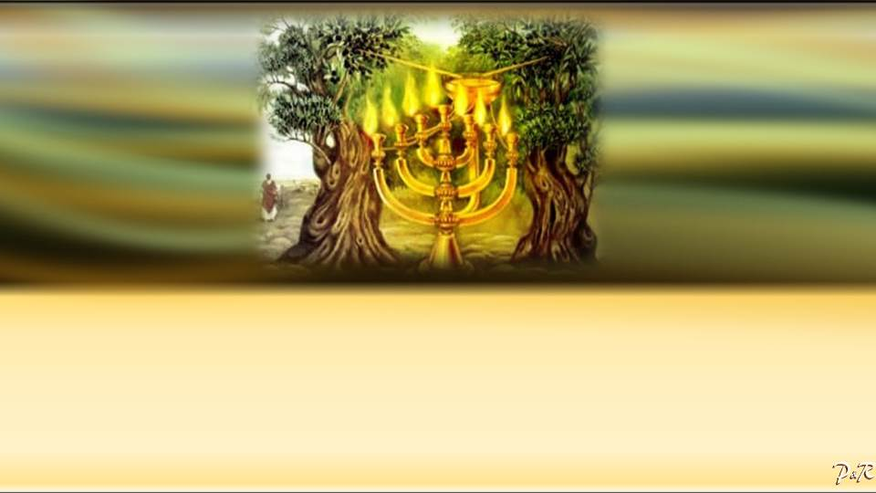
Asimismo en Romanos 11:11-24, las Sagradas Escrituras dan cuenta en el versículo 11, que por la desobediencia de Israel (que representa el olivo natural), la salvación ha venido a los gentiles PARA PROVOCAR A CELOS A LOS JUDÍOS.
Los versículos 17 y 24, de Romanos 11, hablan del olivo silvestre el cual aluden a los creyentes gentiles, y también vuelve hablar del olivo natural (o buen olivo) que alude a los judíos.
En los versículos 17, 19 y 24, la Escritura dice que los creyentes gentiles fueron INJERTADOS EN EL OLIVO NATURAL (o sea, el buen olivo, que es el pueblo judío) y dieron como resultado el olivo silvestre.

Slide 28

También la Escritura en Romanos 11:25-27, PROMETE que Israel, como nación será RESTAURADA Y SERÁ SALVA. Pero ¿Cuándo será esa restauración? Dejemos que la Biblia responda en Zacarías 12:10 “Y derramaré sobre la casa de David, y sobre los moradores de Jerusalén, espíritu de gracia y de oración; Y MIRARÁN A MÍ, A QUIEN TRASPASARON, Y LLORARÁN COMO SE LLORA POR HIJO UNIGÉNITO, AFLIGIÉNDOSE POR ÉL COMO QUIEN SE AFLIGE POR EL PRIMOGÉNITO”.

Slide 29
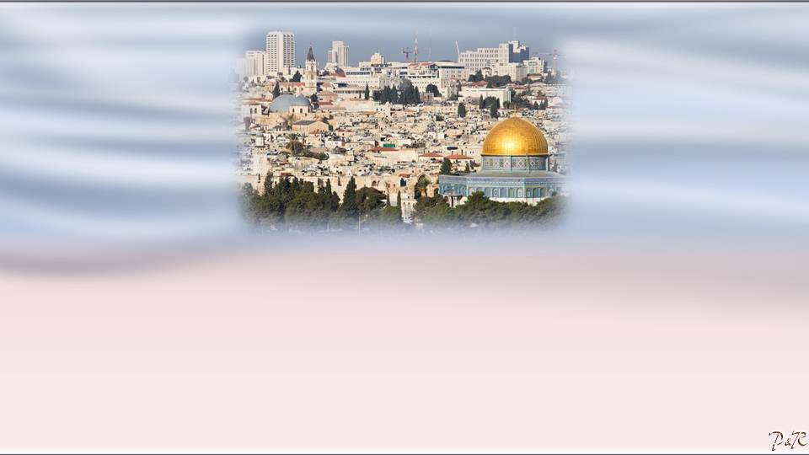
Se puede concluir que Israel como nación será RESTAURADA al final de la Tribulación, cuando Jesucristo venga con sus santos a establecer su reinado de 1000 años, tal como sostiene Apocalipsis 20:1-4. Mientras eso NO OCURRA, Dios provocará a celos a los judíos con el pueblo cristiano gentil. No hay que olvidar que los judíos rechazaron a Jesucristo como su verdadero Mesías.
Por todo lo expuesto hasta aquí se puede CONCLUIR QUE LOS DOS TESTIGOS PODRÍAN SER DEL OLIVO SILVESTRE, O SEA, DEL PUEBLO CRISTIANO GENTIL.

Slide 30
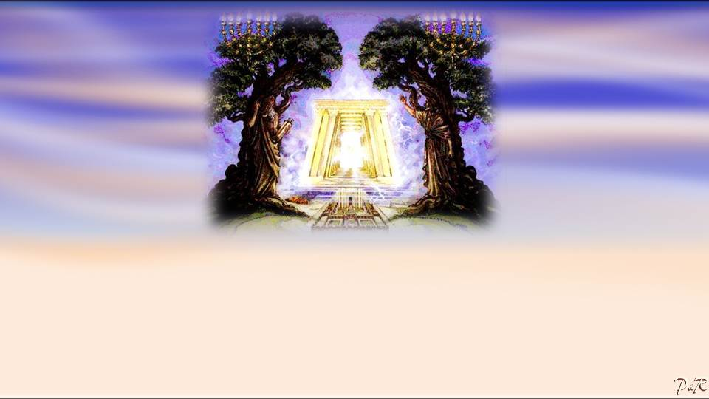
Ahora vamos a tratar nuevamente Apocalipsis 11:4, que dice “Estos testigos son los dos olivos, y los dos candeleros que están en pie delante del Dios de la tierra”.
Muchos cristianos piensan que un creyente solo puede estar en la presencia de Dios cuando está en el cielo (como el caso de Moisés, Elías y Enoc, personajes que atañan a este estudio bíblico).
La pregunta que se impone aquí es ¿Acaso un hijo de Dios biológicamente vivo, con cuerpo terrenal no puede estar en la presencia de Dios?

Slide 31

Dejemos que responda la Biblia en 1ª Reyes 17:1 “Entonces Elías tisbita, que era de los moradores de Galaad, dijo a Acab: Vive Jehová Dios de Israel, EN CUYA PRESENCIA ESTOY, que no habrá lluvia ni rocío en estos años, sino por mi palabra”.
Escrito está en 2ª Reyes 3:14 “Y Eliseo dijo: Vive Jehová de los ejércitos, EN CUYA PRESENCIA ESTOY, que si no tuviese respeto al rostro de Josafat rey de Judá, no te mirara a ti, ni te viera”. Elías y Eliseo estando biológicamente vivos, con su cuerpo terrenal estaban en la presencia de Dios gracias a que eran hombres de oración y ayuno, es decir, VIVÍAN EN EL ESPÍRITU.

Slide 32

En el Nuevo Testamento, en el libro de Apocalipsis 1:10, cuando Juan ESTABA EN LA PRESENCIA DEL SEÑOR y estaba por recibir la revelación para estos últimos tiempos, dice así “YO ESTABA EN EL ESPÍRITU en el día del Señor, y oí detrás de mí una gran voz como de trompeta”

Slide 33
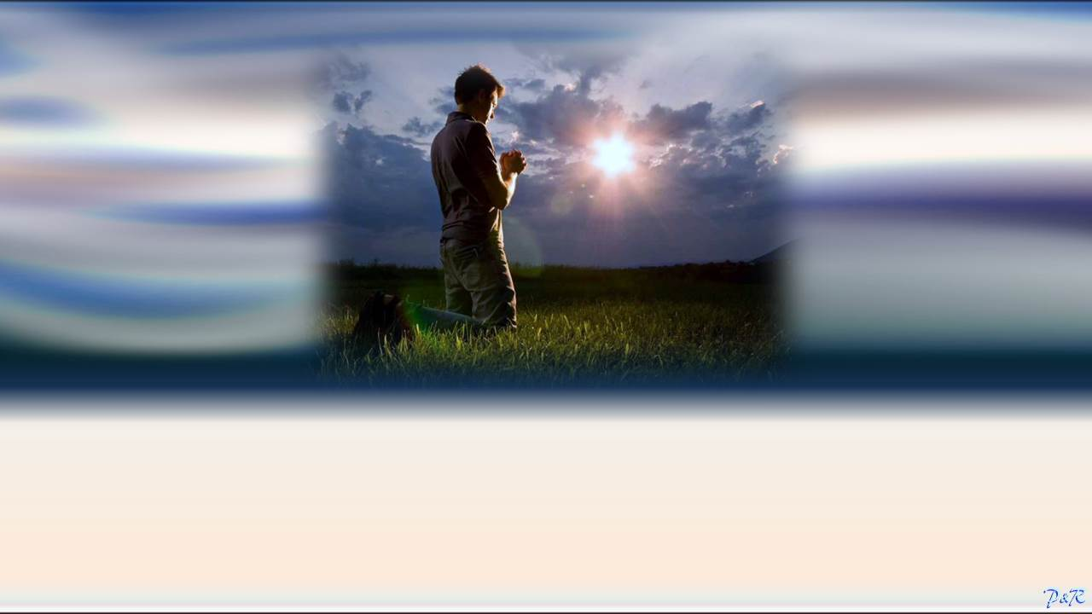
¿Qué significa estar en la presencia de Dios? Escrito está en Romanos 8:1-2 “Ahora, pues, ninguna condenación hay para los que están en Cristo Jesús, los que no andan conforme a la carne, SINO CONFORME AL ESPÍRITU.
Porque la ley del Espíritu de vida en Cristo Jesús me ha librado de la ley del pecado y de la muerte”.

Slide 34
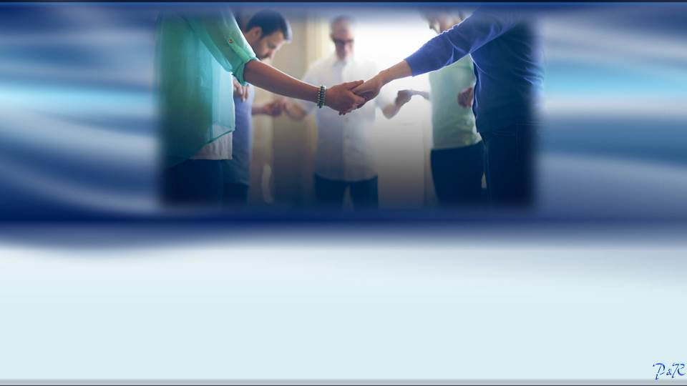
Aquí la escritura nos da a entender que el creyente que anda en el Espíritu, o sea, su ser integral, espíritu, alma y cuerpo es TOTALMENTE CONTROLADO POR EL ESPÍRITU SANTO, POR LO QUE ESTANDO EN ESE ESTADO ES IMPOSIBLE QUE PUEDA PECAR.
Un creyente solo peca cuando se pasa del Espíritu a las obras de la carne (Gálatas 5:16-21).

Slide 35
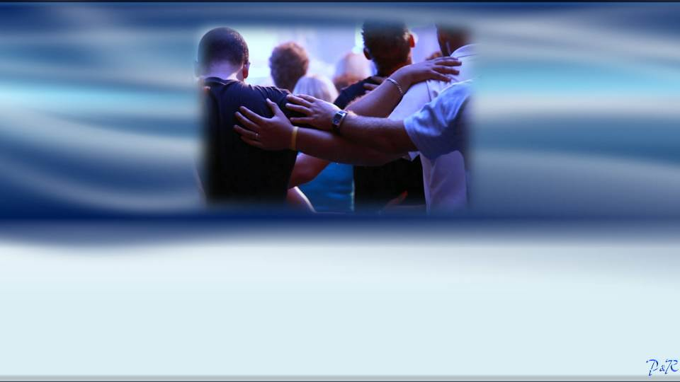
Se puede concluir entonces que un cristiano está en la presencia de Dios, cuando está en el Espíritu, lo que equivale a decir que está PERMANECIENDO EN CRISTO y por lo tanto no puede pecar en ese estado espiritual.
¿Podemos corroborar esto último que se ha argumentado? Dejemos que la Biblia responda en 1ª Juan 3:6 que dice “TODO AQUEL QUE PERMANECE EN ÉL, NO PECA; todo aquel que peca, no le ha visto, ni le ha conocido”.

Slide 36
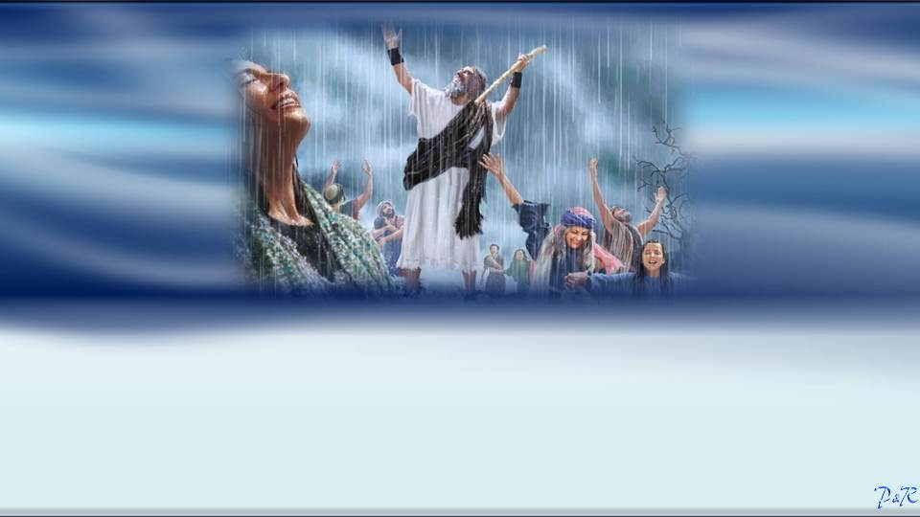
Sabemos que las pasiones de los hombres nos llevan al pecado y por eso Santiago 5:17-18, sentencia que “Elías era hombre SUJETO A PASIONES SEMEJANTES A LAS NUESTRAS, y oró fervientemente para que no lloviese, y no llovió sobre la tierra por tres años y seis meses.
Y otra vez oró, y el cielo dio lluvia, y la tierra produjo su fruto”.

Slide 37
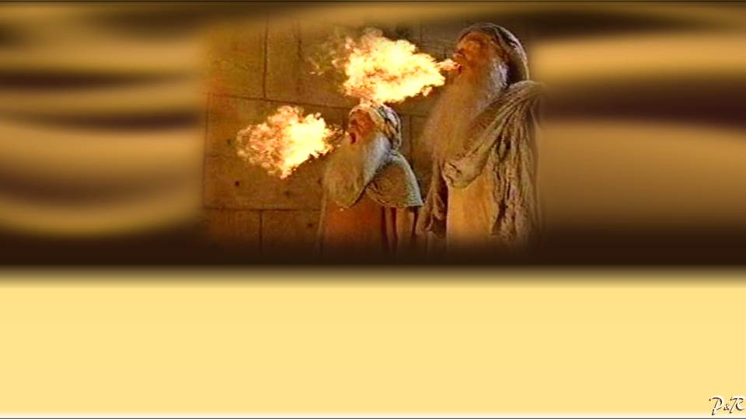
Amados, por todo lo expuesto hasta aquí, los dos testigos podrían ser del pueblo cristiano gentil, por lo que PUEDEN ESTAR EN LA PRESENCIA DE DIOS COMO DOS OLIVOS (silvestres o injertados, claro está), tal como señala Apocalipsis 11:4, y los tales también pueden tener pasiones como las tenía Elías y cualquiera de nosotros que somos pecadores.

Slide 38
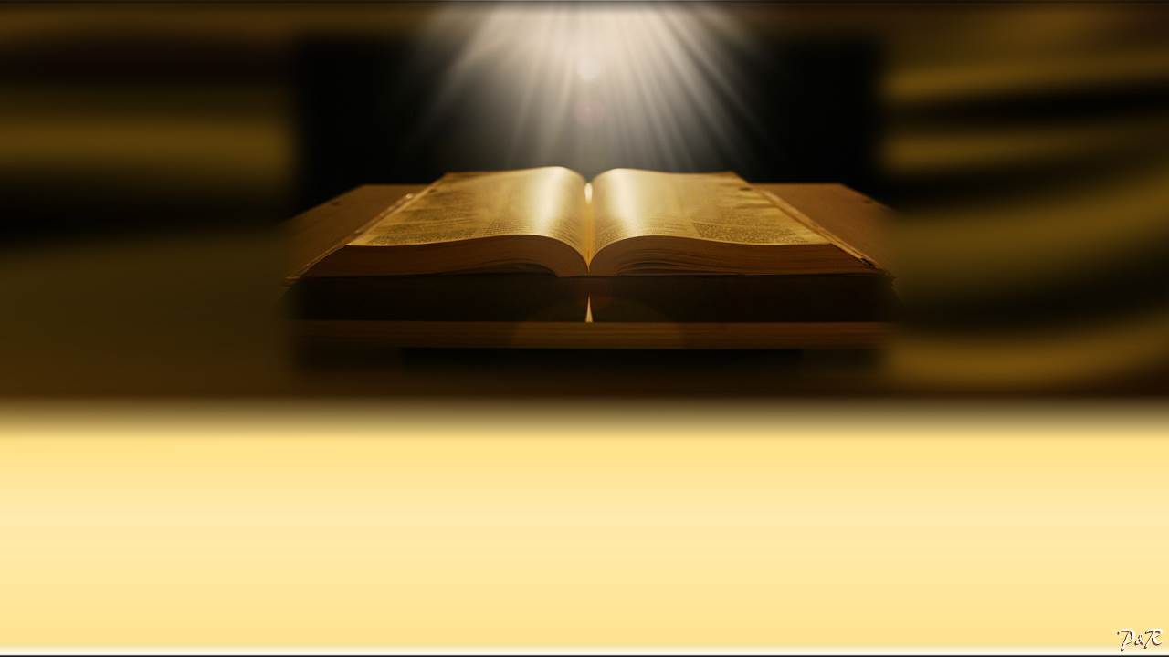
Anteriormente, habíamos citado que la Biblia registra que el espíritu de Elías reposó en el profeta Eliseo (2ª Reyes 2:15) y en Juan el Bautista (Mateo 17:10-13), que cuando ambos recibieron ese espíritu se encontraban biológicamente vivos. Eso quiere decir que es muy probable que el espíritu de Elías REPOSE EN UNO O EN AMBOS TESTIGOS de Apocalipsis 11, los cuales provendrían DEL PUEBLO CRISTIANO GENTIL quienes estarán biológicamente vivos (por lo que ellos serían de la Iglesia de Jesucristo)….

Slide 39
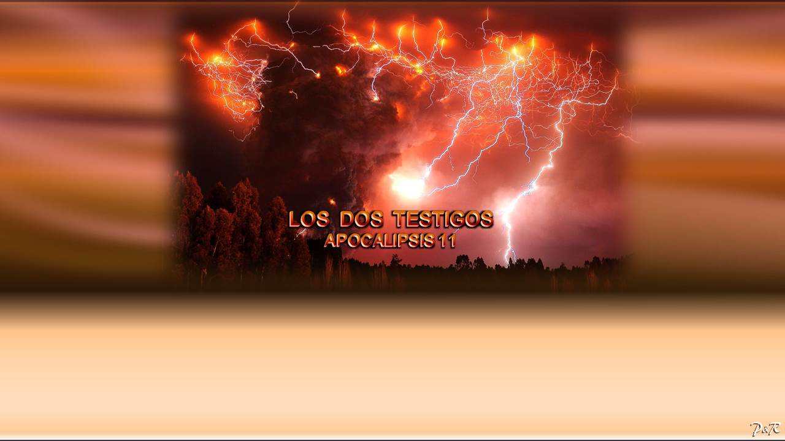
Ya que Apocalipsis 11:5-6, sostiene que ellos harán señales tales como lanzar fuego contra las personas que quieran hacerles daño, cerrar el cielo para que no llueva, convertir las aguas en sangre y azotar la Tierra con toda clase de plagas.

Slide 40

De otro lado, en virtud de que estos dos testigos que saldrían de la Iglesia de Jesucristo (pueblo cristiano gentil) tendrían cuerpos terrenales, y no cuerpos glorificados e incorruptibles como es el caso de Moisés, Elías y Enoc, por lo que en este caso se cumpliría perfectamente lo que afirma Apocalipsis 11:7-9, que nos dice que el Anticristo matará a los dos testigos y no los enterrarán, por lo que serán exhibidos públicamente por 3 días y medio, pasados los cuales serán resucitados por Dios.

Slide 41
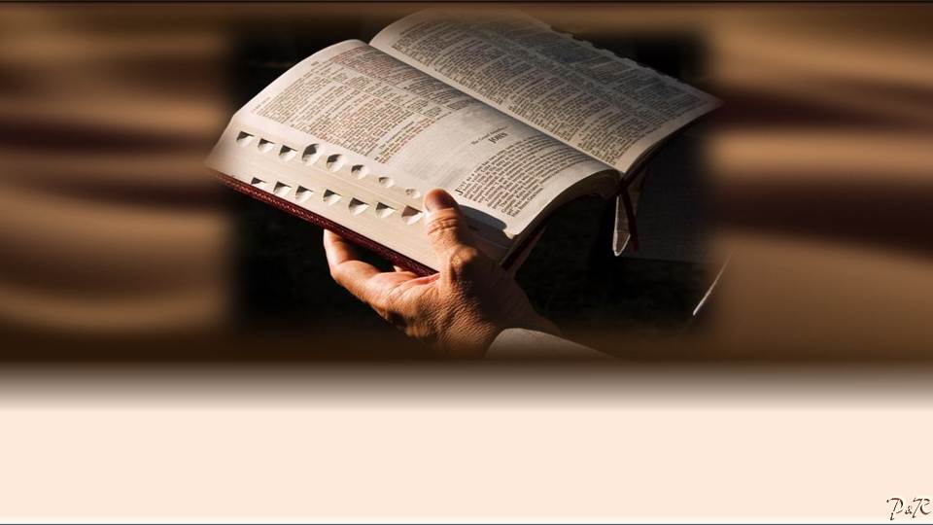
Esta interpretación bíblica ha sido hecha conforme a las Sagradas Escrituras, intentando seguir un rigor netamente bíblico, atendiendo a lo que dice 1ª Pedro 4:11 que sentencia “Si alguno habla, hable conforme a las palabras de Dios……”

Slide 42
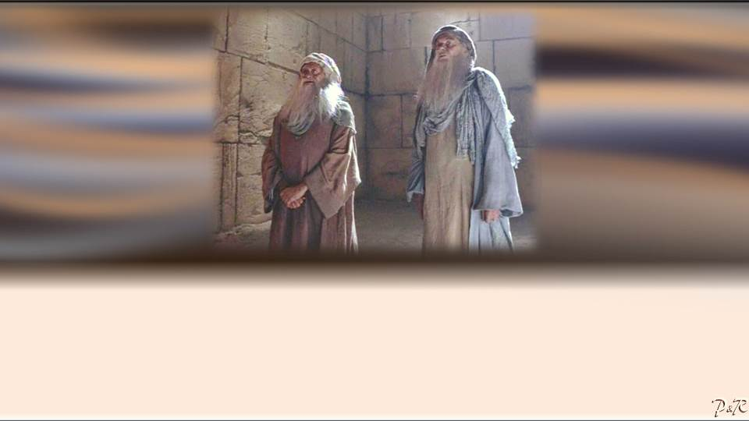
Por lo tanto, los dos testigos de Apocalipsis 11 PODRÍAN SER DEL PUEBLO CRISTIANO GENTIL, O SEA, DE LA IGLESIA DE JESUCRISTO y no por ello, consideramos que tengamos la VERDAD ABSOLUTA, como también creemos que NO CONSTITUYE VERDAD ABSOLUTA los creyentes que sostienen que Moisés y Elías, o Enoc y Elías, sean los dos testigos de Apocalipsis 11, ya que ambas posiciones tienen SERIAS INCONSISTENCIAS BÍBLICAS.

Slide 43
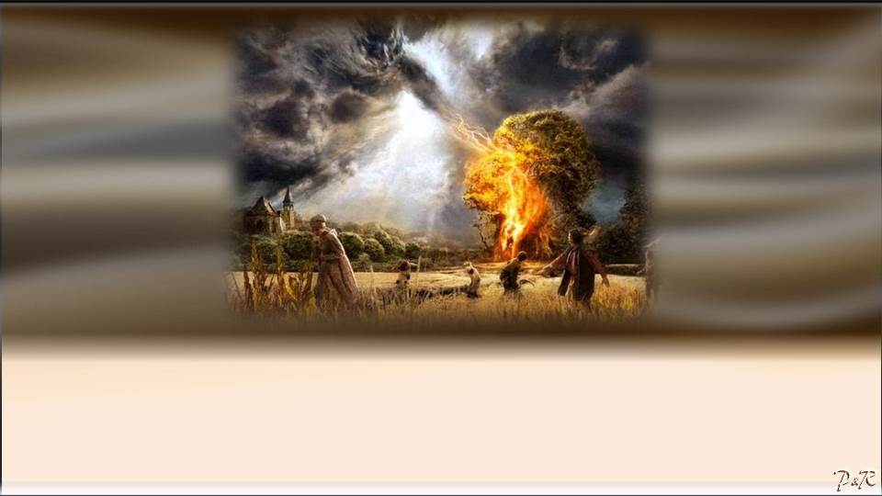
Aquellas personas que deseen saber la identidad de los 2 testigos de Apocalipsis 11, tendrían que quedarse para la Tribulación, y para ello tendrían que ser como las “vírgenes insensatas” que carecían de la unción del Espíritu Santo……

Slide 44
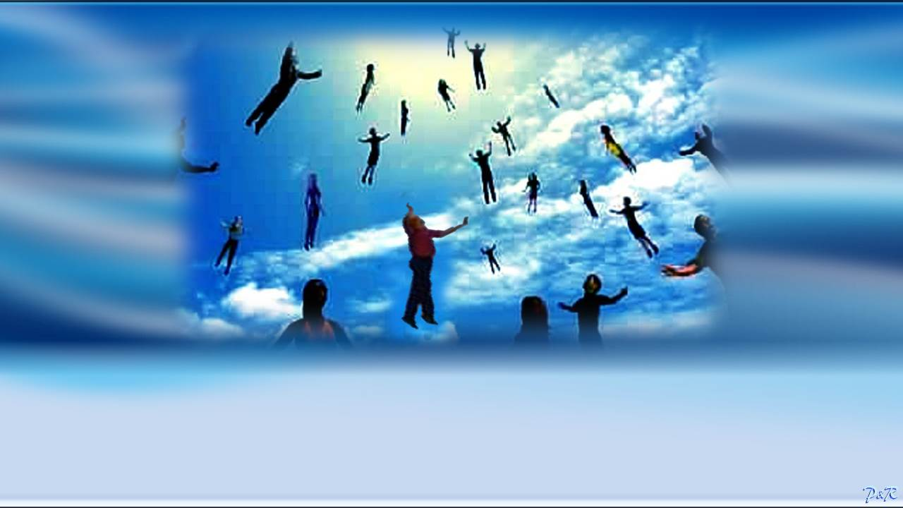
Este es un estudio hecho con mucho respeto, basado en la Palabra de Dios, que difiere de muchos otros estudios que se han realizado sobre la identidad de los dos testigos, por lo que deseamos no genere polémica, sino que reafirme el deseo de apercibimiento para que cuando ellos estén ejerciendo su ministerio profético, nosotros ya hayamos sido arrebatados al cielo con la Iglesia de Jesucristo.

Slide 45
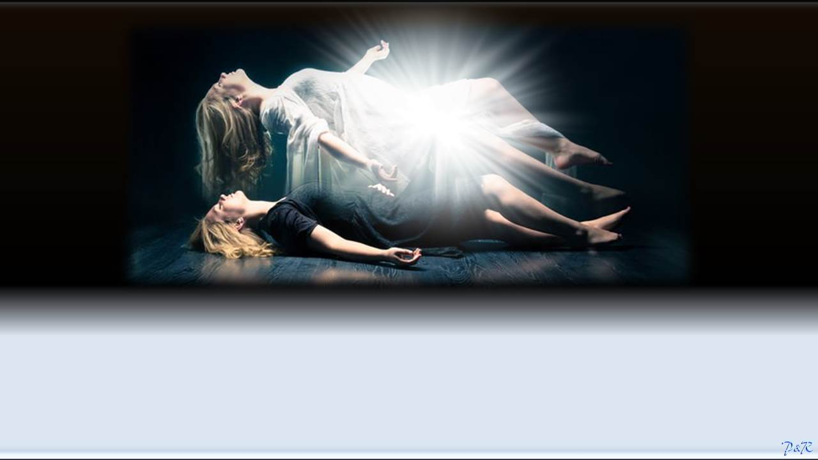
Concluimos destacando que, saber la identidad de los dos testigos es totalmente irrelevante y no se puede hacer doctrina ni rasgarse la vestiduras por algo que NO ATAÑE A LA SALVACIÓN DEL ALMA, y el saber la identidad de ellos, sean quienes sean, no salvará el alma de nadie, porque SOLO EN JESUCRISTO HAY SALVACIÓN Y VIDA ETERNA.

Slide 46
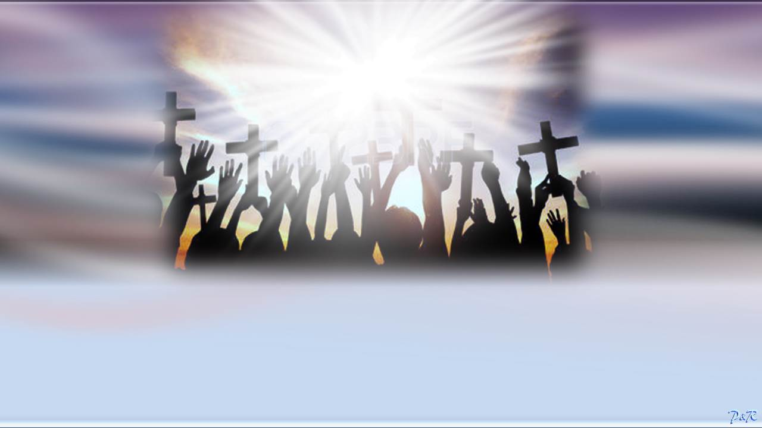
Como resultado de todo lo expuesto, en nuestra opinión consideramos
que los dos testigos de Apocalipsis 11, no serán, Moisés y Elías,
o Elías y Enoc; sino que ellos
SALDRÁN DE LA IGLESIA DE JESUCRISTO.
¡A Dios sea toda la Gloria! Amén.

Slide 47

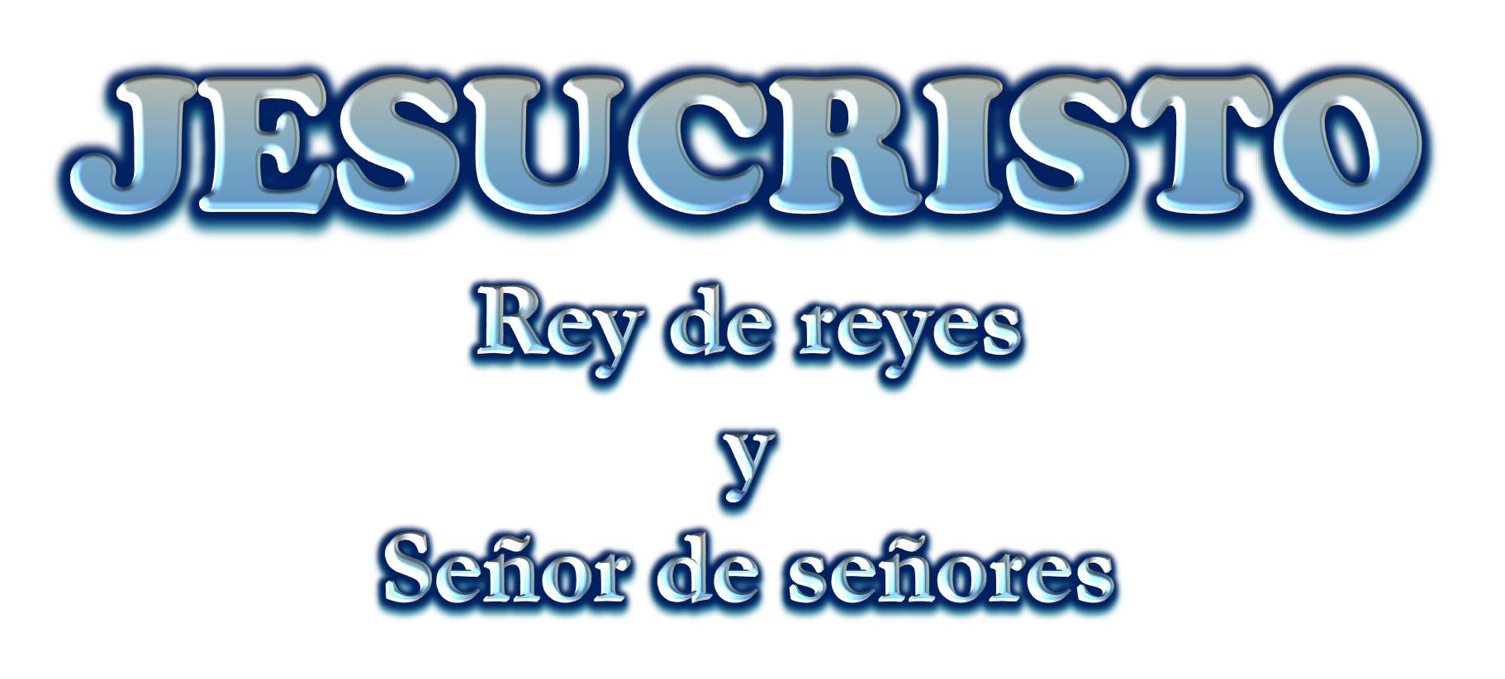
Seguidamente les adjuntamos tres vídeos del profeta David Owuor.

Slide 48
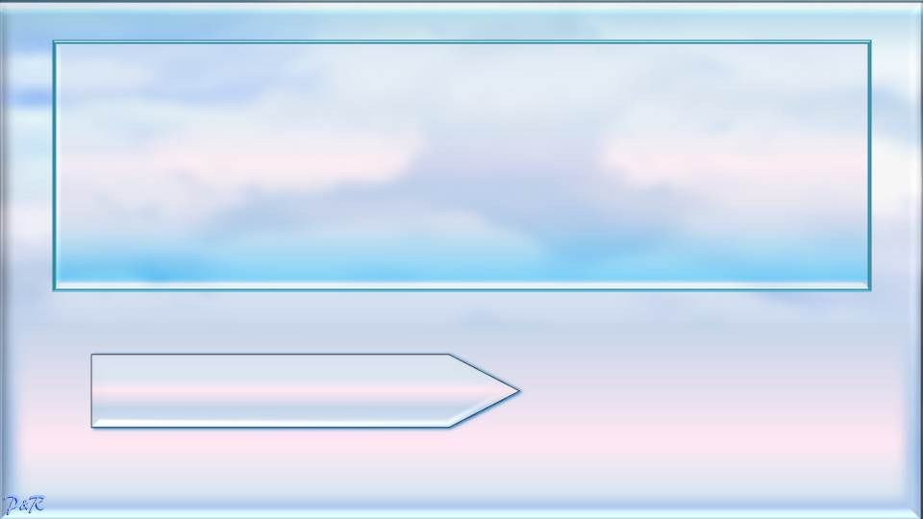

Vídeo de 09:22 minutos donde Dios confirma al Profeta David Owuor que él es uno de los dos testigos de Apocalipsis 11
Pulse clic sobre el icono si desea visualizarlo
Clic para avanzar

Slide 49
Adjuntamos este vídeo de 05:25 minutos de duración, aunque se sale de la temática que hemos abordado y en función del amor que tenemos hacia los españoles queremos compartirles una profecía de David Owuor, el cual da cuenta de diversos terremotos a ocurrir en el planeta, y donde uno de ellos será en una isla española.
Pulse clic sobre el icono si desea visualizarlo
Clic para avanzar

Slide 50
Vídeo de 02:21 minutos donde se informa que el PODEROSO PROFETA DEL SEÑOR DAVID OWUOR VISITARÁ ESPAÑA EN MAYO
DEL 2018
(A continuación adjuntamos itinerario de su visita a diversos países durante los años 2018 – 2019 y fotos de diferentes sanidades)
Pulse clic sobre el icono si desea visualizarlo
Clic para avanzar

Slide 51
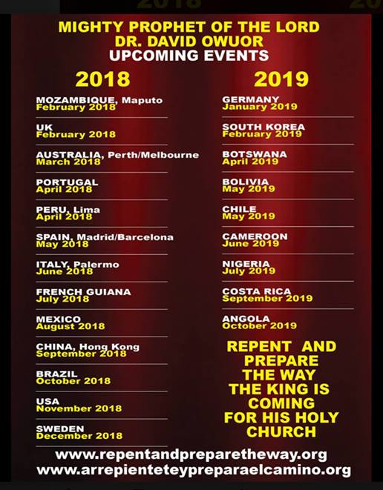
En esta imagen podemos apreciar el itinerario de visitas a varios países durante los años 2018-2019, que tendrá el profeta David Owuor, donde deseamos que su país se encuentre entre los elegidos, para que pueda tener la ocasión de estar allí presente y tenga la oportunidad de recibir sanidad a sus
enfermedades, gracias al poder de Dios que obra a
través de este profeta.

Slide 52
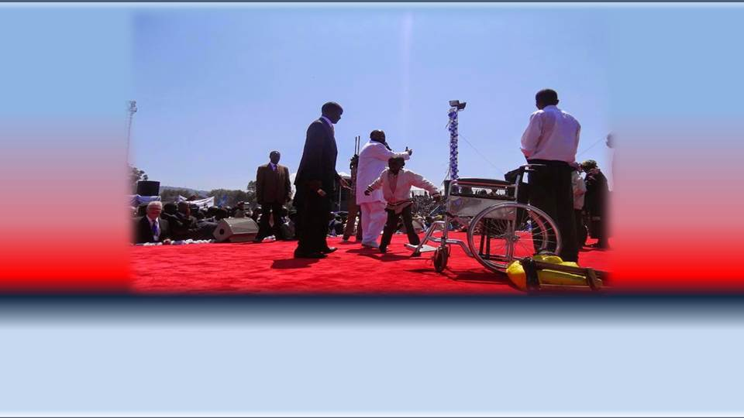
Esta foto recoge el momento en el que un niño es sanado de su parálisis y comienza a andar solo.

Slide 53
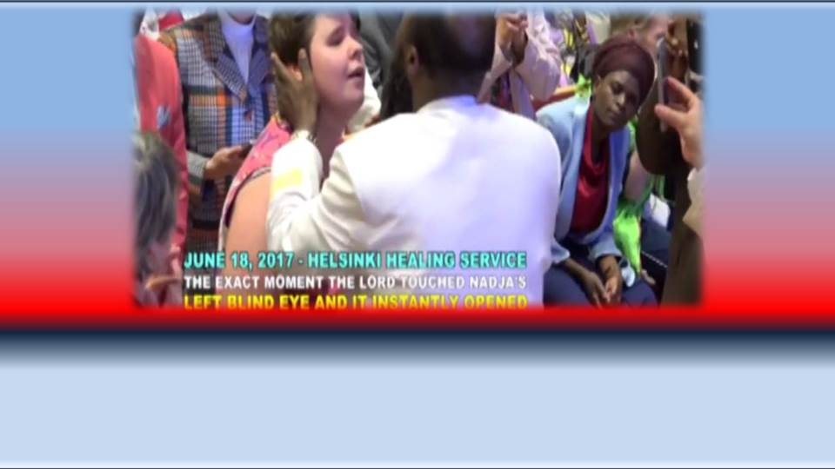
Esta imagen recoge el momento en el que una joven es sanada
de ceguera de ambos ojos.

Slide 54
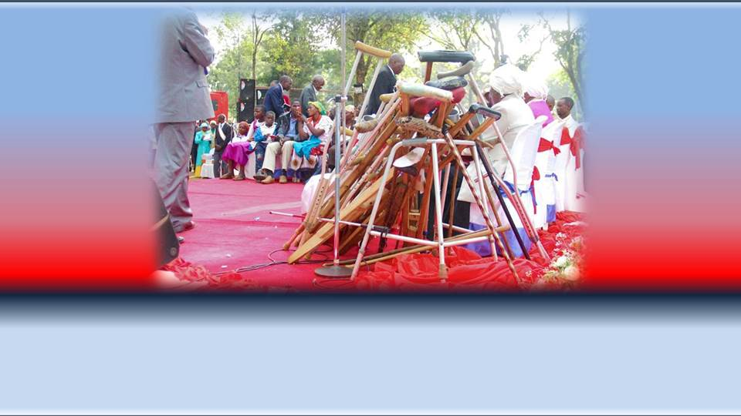
Esta imagen corresponde a las muletas que dejaron los
paralíticos que fueron sanados gracias al poder de Dios.

Slide 55
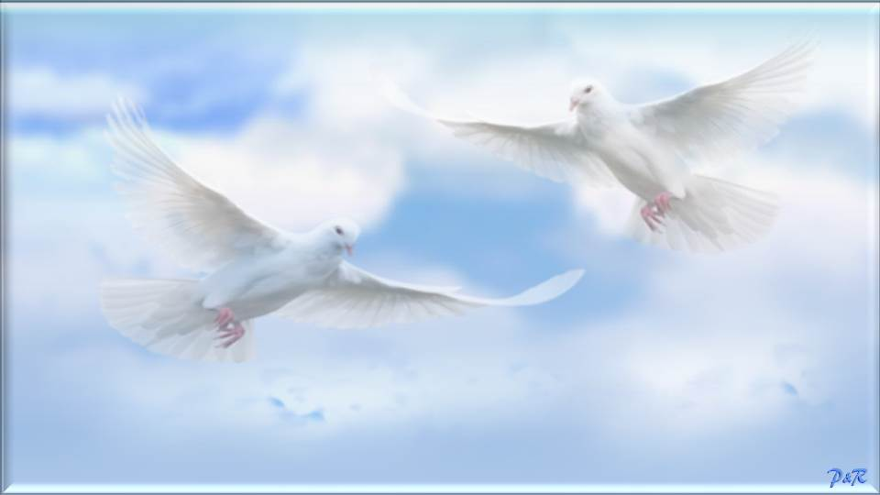



A continuación les mostramos una relación de trabajos
cristianos por si alguno despierta su interés.

Slide 56

MENSAJES CRISTIANOS PUBLICADOS EN “MIS PPS”, POR PALOMA & ROBY
Si desean visualizar las siguientes presentaciones deberán pulsar clic sobre el título deseado para
enlazar con la sección donde se encuentra ubicado en MIS PPS y así procedan a descargarlo.
Evidencias Científicas de la Biblia – I
Eventos Cósmicos por Acontecer
en el 2015
Evidencias Científicas de la Biblia – II
Cuando el Hombre Confronta a Dios
Dios, el Taxi y el Instrumento
Señales de la Segunda Venida de Cristo – I
Jesucristo no es Religión, Él es Vida
Señales de la Segunda Venida de Cristo – II
Un Mundo Invisible pero Real
Señales de la Segunda Venida de Cristo – III
¿Celebras Halloween?
Señales de la Segunda Venida de Cristo – IV
El Positivismo Bíblico vs.
El Positivismo Humanista
Clic para ver más mensajes cristianos

Slide 57
MENSAJES CRISTIANOS PUBLICADOS EN “MIS PPS”, POR PALOMA & ROBY
Si desean visualizar las siguientes presentaciones deberán pulsar clic sobre el título deseado para
enlazar con la sección donde se encuentra ubicado en MIS PPS y así procedan a descargarlo.
¿Sabes por qué murió Cristo
por ti en la cruz? - I
El Acto de Juzgar
Salvación del Alma
¿Existen Varias Maneras de llegar a Dios?
¿Sabes por qué murió Cristo
por ti en la cruz? - 2
Eclipses de Luna Roja
El Arrebatamiento
Radiografía Bíblica del Anticristo
El Misterio de la Divina Trinidad
Cuando el Hombre le Cambia
la Gloria a Dios
Misterio del Espíritu Santo
Más allá de la Muerte
Impactante Testimonio De Un
Ex Terrorista Islámico
¿Se puede señalar Fechas Exactas para Eventos Apocalípticos?
Clic para ver más mensajes cristianos

Slide 58
MENSAJES CRISTIANOS PUBLICADOS EN “MIS PPS”, POR PALOMA & ROBY
Si desean visualizar las siguientes presentaciones deberán pulsar clic sobre el título deseado para
enlazar con la sección donde se encuentra ubicado en MIS PPS y así procedan a descargarlo.
Testimonio Acerca De Halloween
La Guerra Contra El Dinero En Efectivo
Jerusalén, La Ciudad Amada
De Prostituta A Una Vida Con Propósito
Carta de Un Bebé
Testimonio De Un Ex Monje Budista Que Regresó De La Muerte
El Peor De Los Sentimientos
Reconoce Tus Errores Y Serás Libre
Envejecer Es Una Obligación,
Madurar Es Una Opción
La Voluntad Perfecta de Dios y Su Voluntad Permisiva
Planeta Nibiru ¿Amenaza o Ficción?
De Científico a Siervo de Dios
Cómo Obtener Paz Interior
Clic para ver más mensajes cristianos

Slide 59
MENSAJES CRISTIANOS PUBLICADOS EN “MIS PPS”, POR PALOMA & ROBY
Si desean visualizar las siguientes presentaciones deberán pulsar clic sobre el título deseado para
enlazar con la sección donde se encuentra ubicado en MIS PPS y así procedan a descargarlo.
¿Es Halloween Un Inocente Juego de Niños?
El Sacrificio de Jesucristo Según el
Antiguo Testamento
Ex Satanista Habla Acerca de Halloween
Cómo Reconocer a una Secta
La Cara Oculta de Halloween
Conoce lo que Dios Aborrece
Un Vistazo a la Eternidad
El Evangelio de la Prosperidad
Niño Regresa del Cielo con un Mensaje para el Mundo
El Ecumenismo (Unión de Religiones)
¡Reconoce Ud. los Tiempos que Estamos Viviendo?
Clic para ver más mensajes cristianos

Slide 60
MENSAJES CRISTIANOS PUBLICADOS EN “MIS PPS”, POR PALOMA & ROBY
Si desean visualizar las siguientes presentaciones deberán pulsar clic sobre el título deseado para
enlazar con la sección donde se encuentra ubicado en MIS PPS y así procedan a descargarlo.
ASOMBROSO JUICIO QUE VIENE A LAS NACIONES
LÍDERES QUE APOYAN LA APARICIÓN DEL ANTICRISTO REVELACIÓN M. GÓMEZ
¿QUÉ ES LA APOSTASÍA Y CÓMO
RECONOCERLA?
PRIMER ECLIPSE DE SUPERLUNA AZUL DE SANGRE EN 150 AÑOS ESTE 31 DE ENERO DEL 2018
LA ÚLTIMA GENERACIÓN
JESUCRISTO LA ROCA INAMOVIBLE
Clic para la siguiente diapositiva

Slide 61









¿Te ha gustado?
Puedes ver más entrando
Aquí
Además puedes recibir powerpoints en tu correo electrónico suscribiéndote aquí:
Esta presentación powerpoint ha sido creada y compartida única y exclusivamente para mispps.com

